Slide 1
Zlatá promócia
1969 - 1974
absolventov magisterského štúdia
Prírodovedeckej fakulty
Univerzity Pavla Jozefa Šafárika v Košiciach

Slide 2
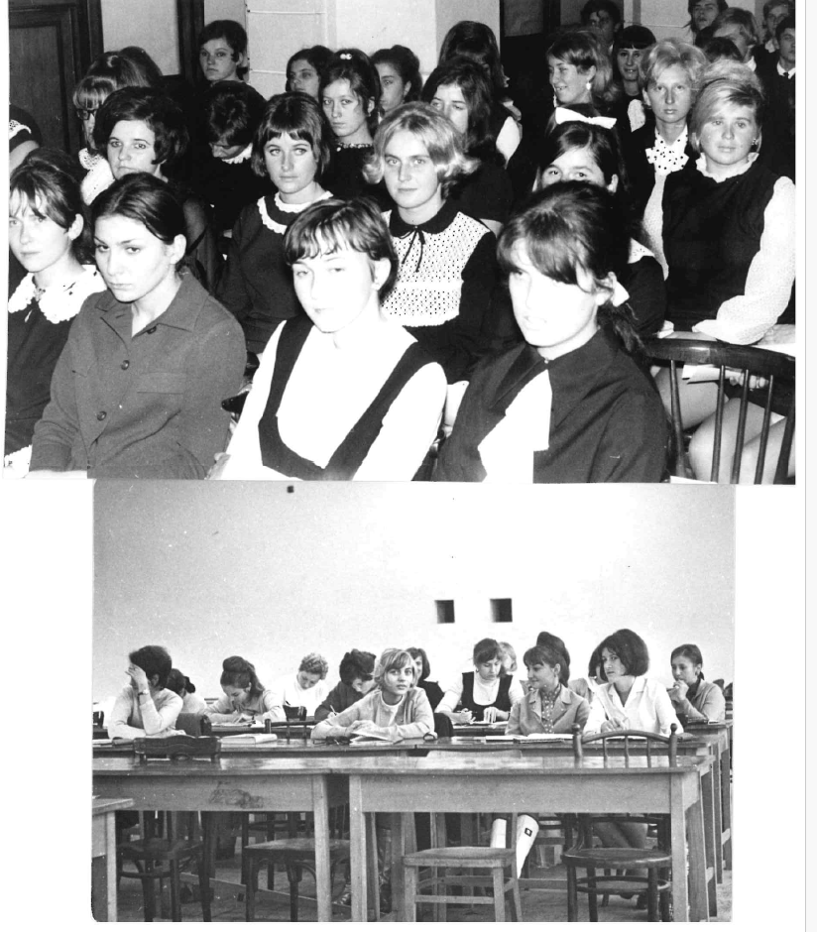

Slide 3
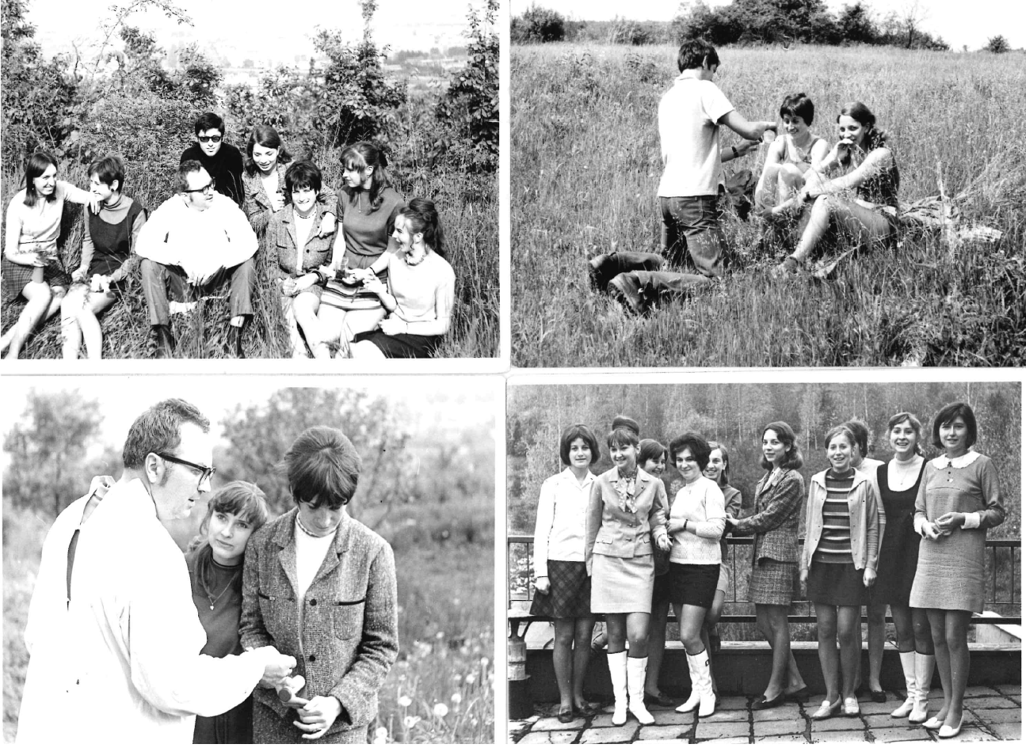

Slide 4
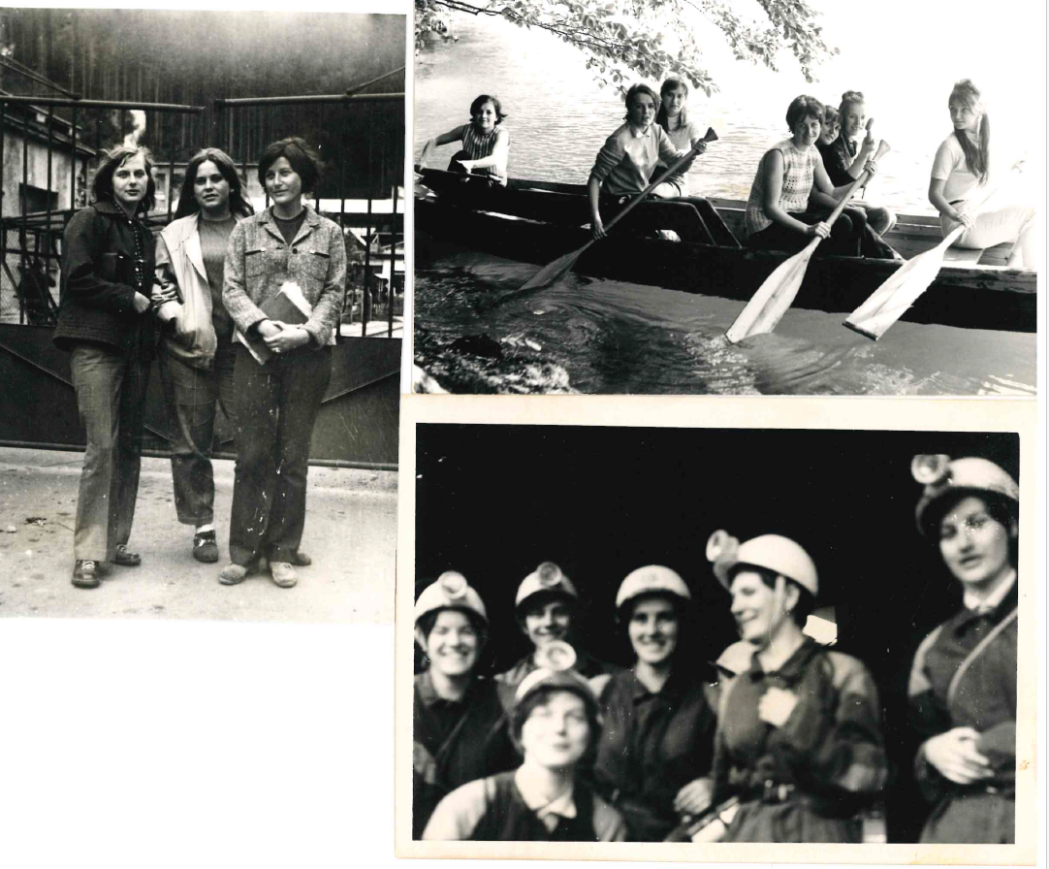

Slide 5
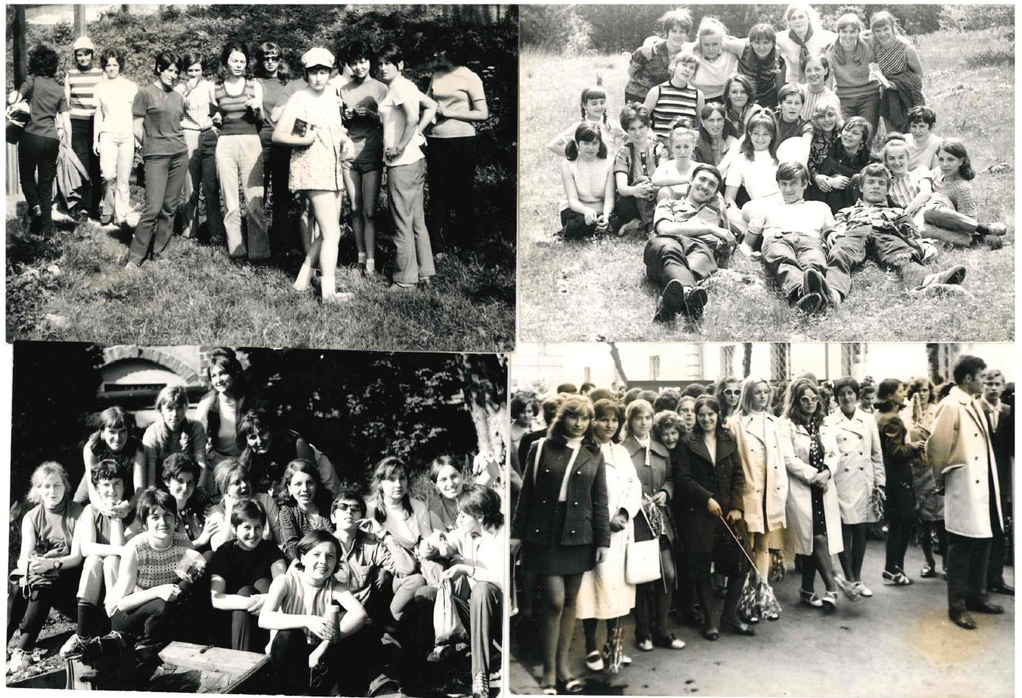

Slide 6
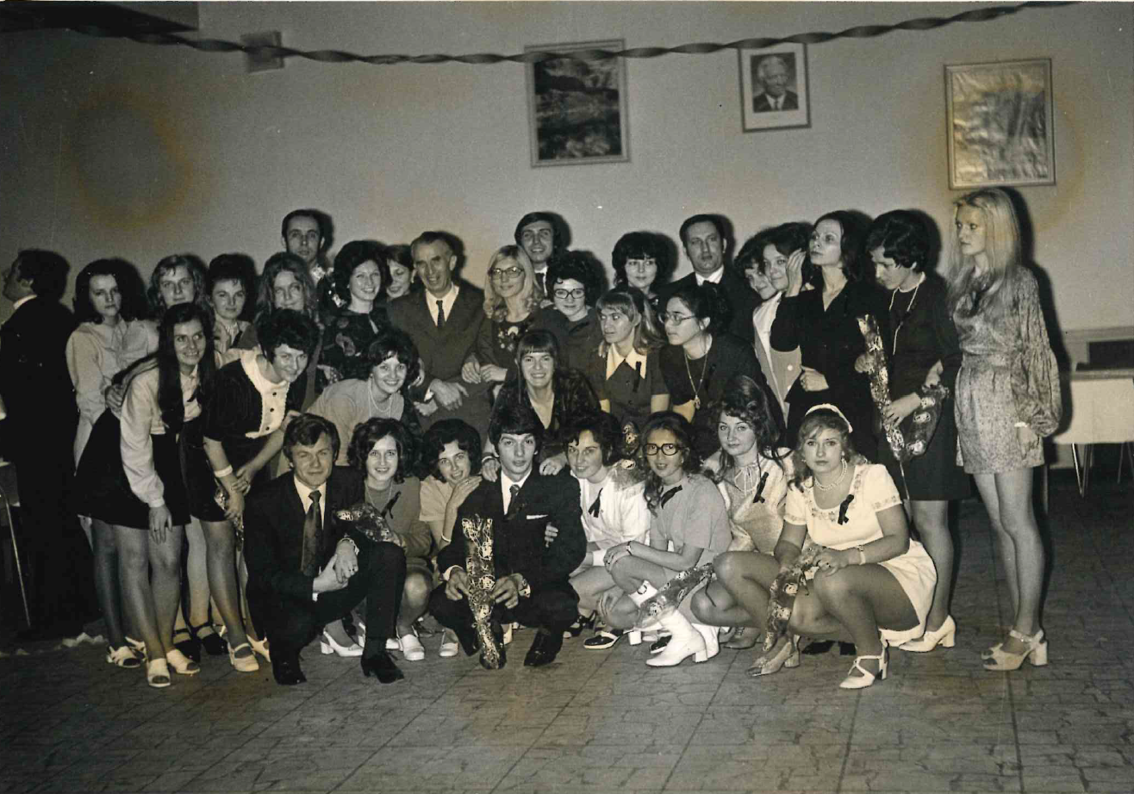

Slide 7
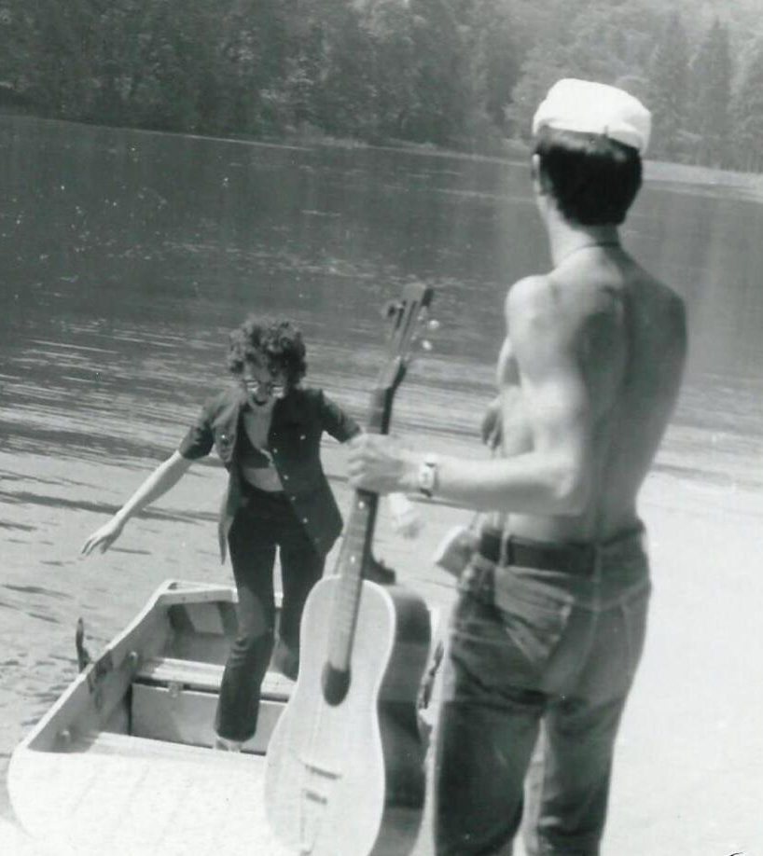
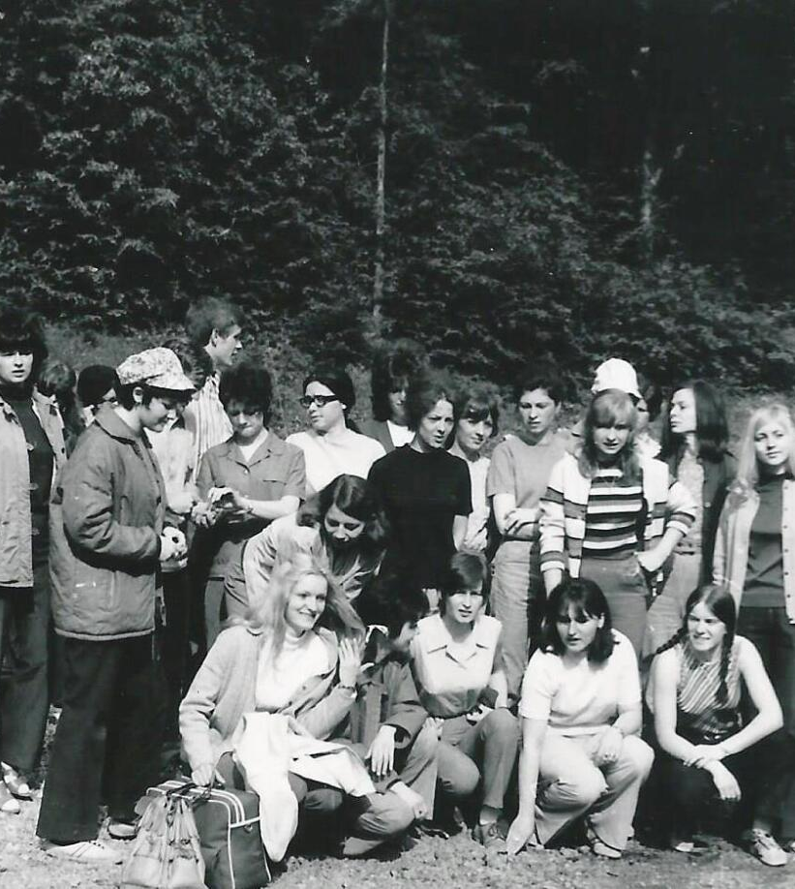

Slide 8
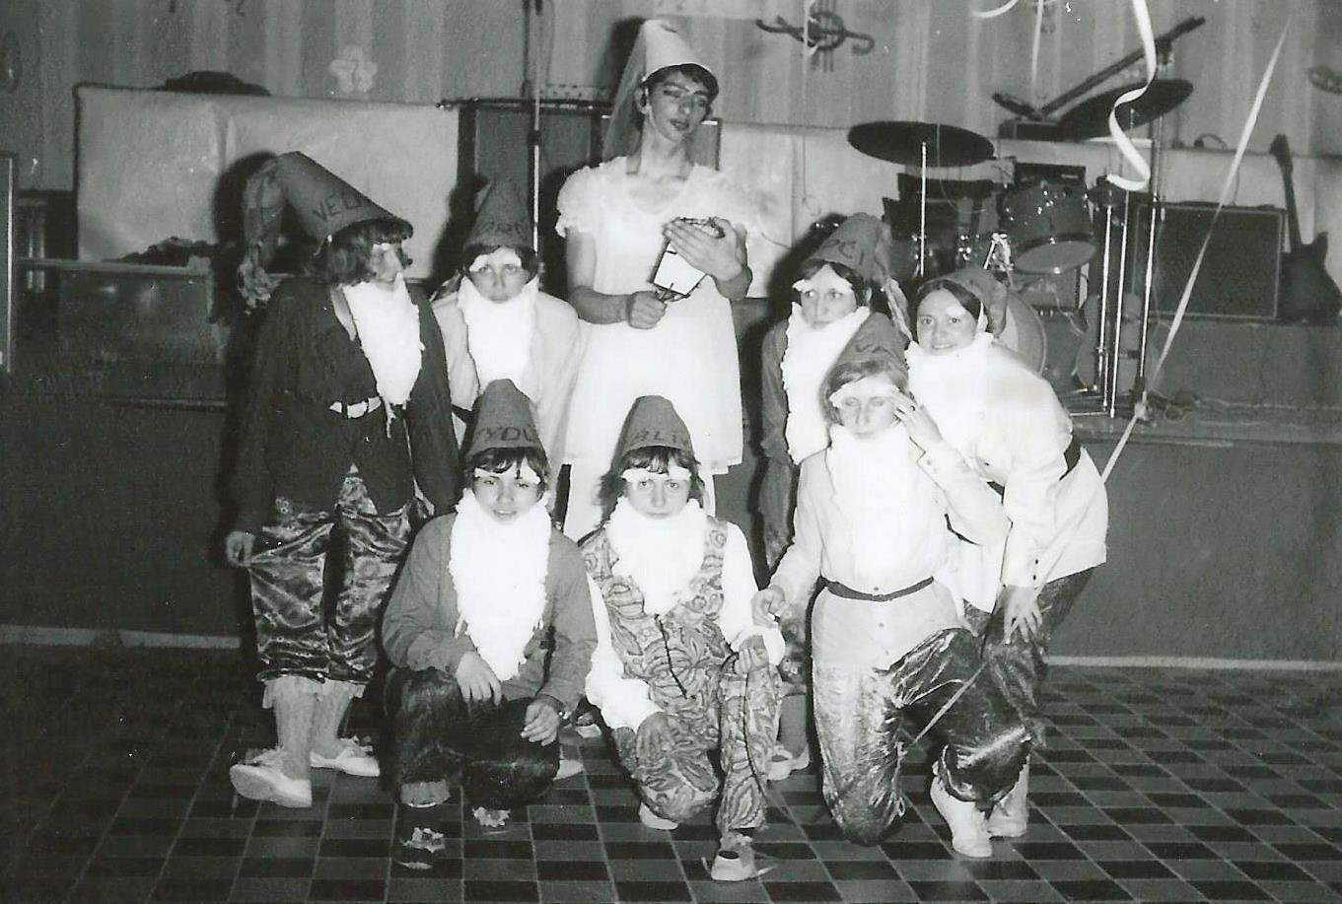
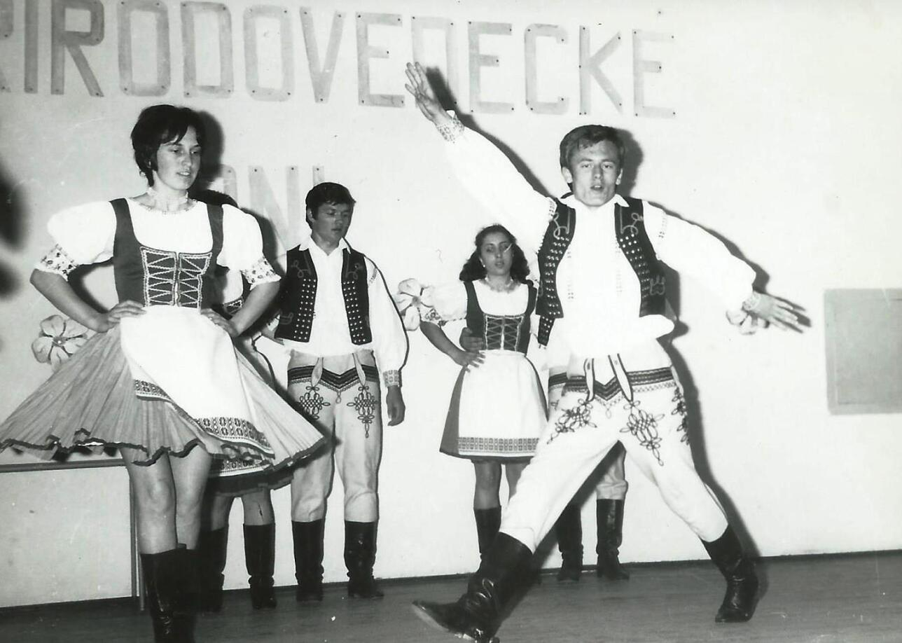

Slide 9
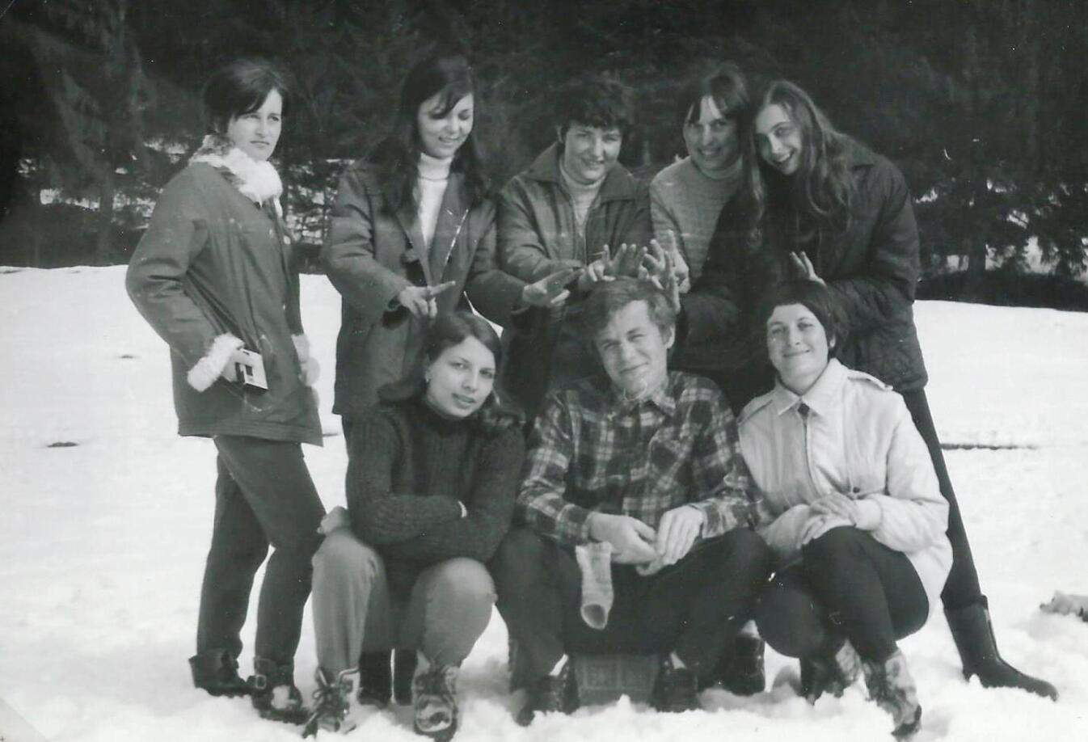
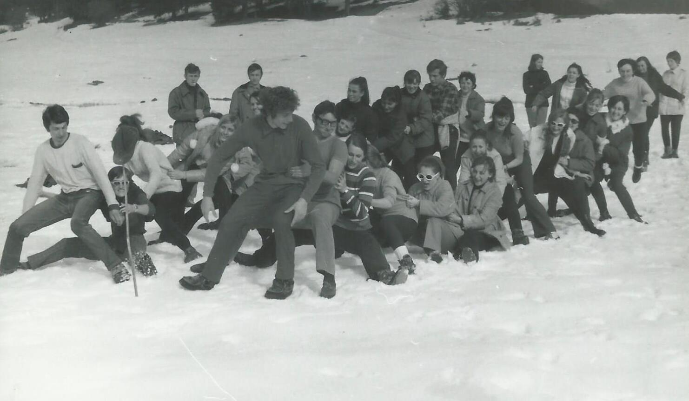
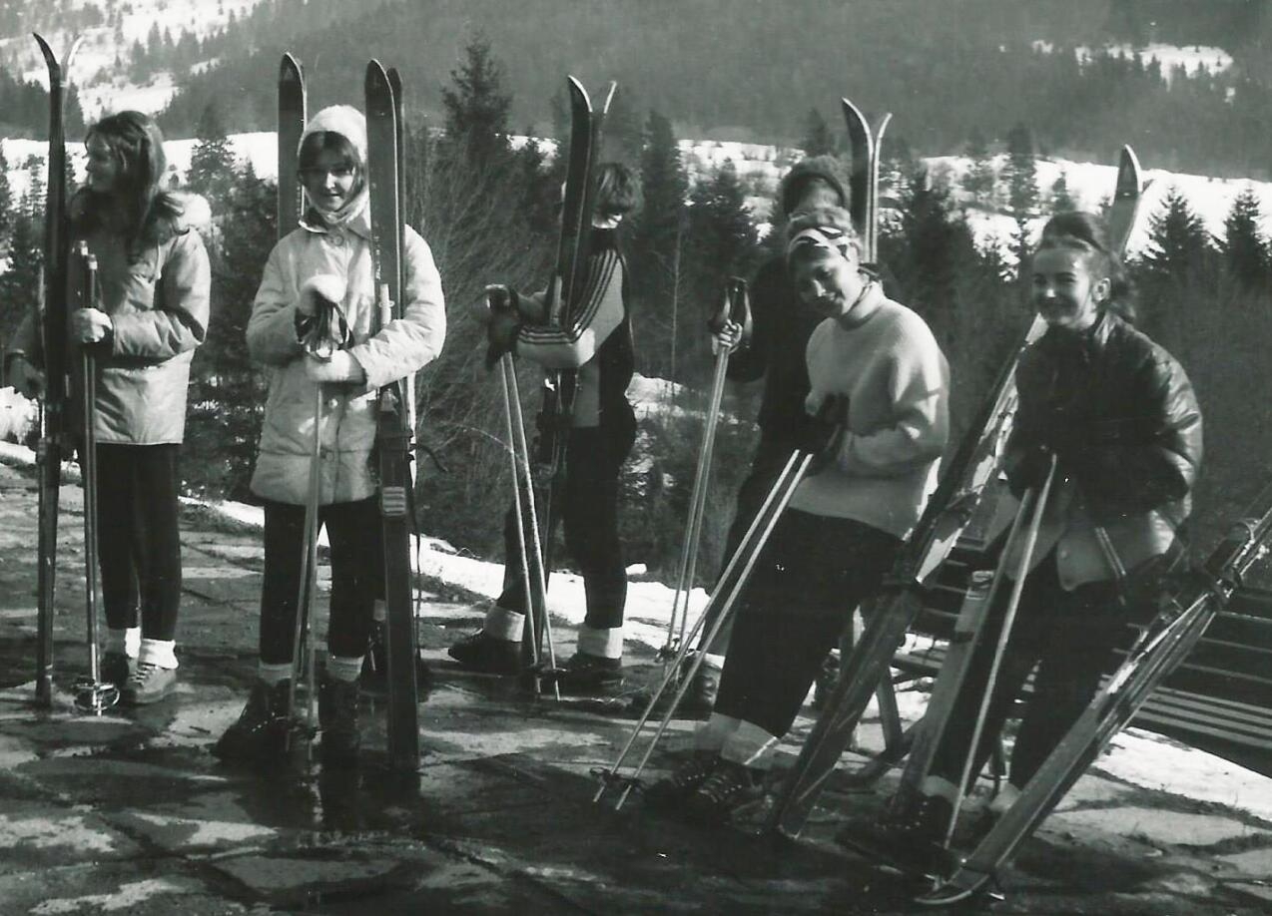
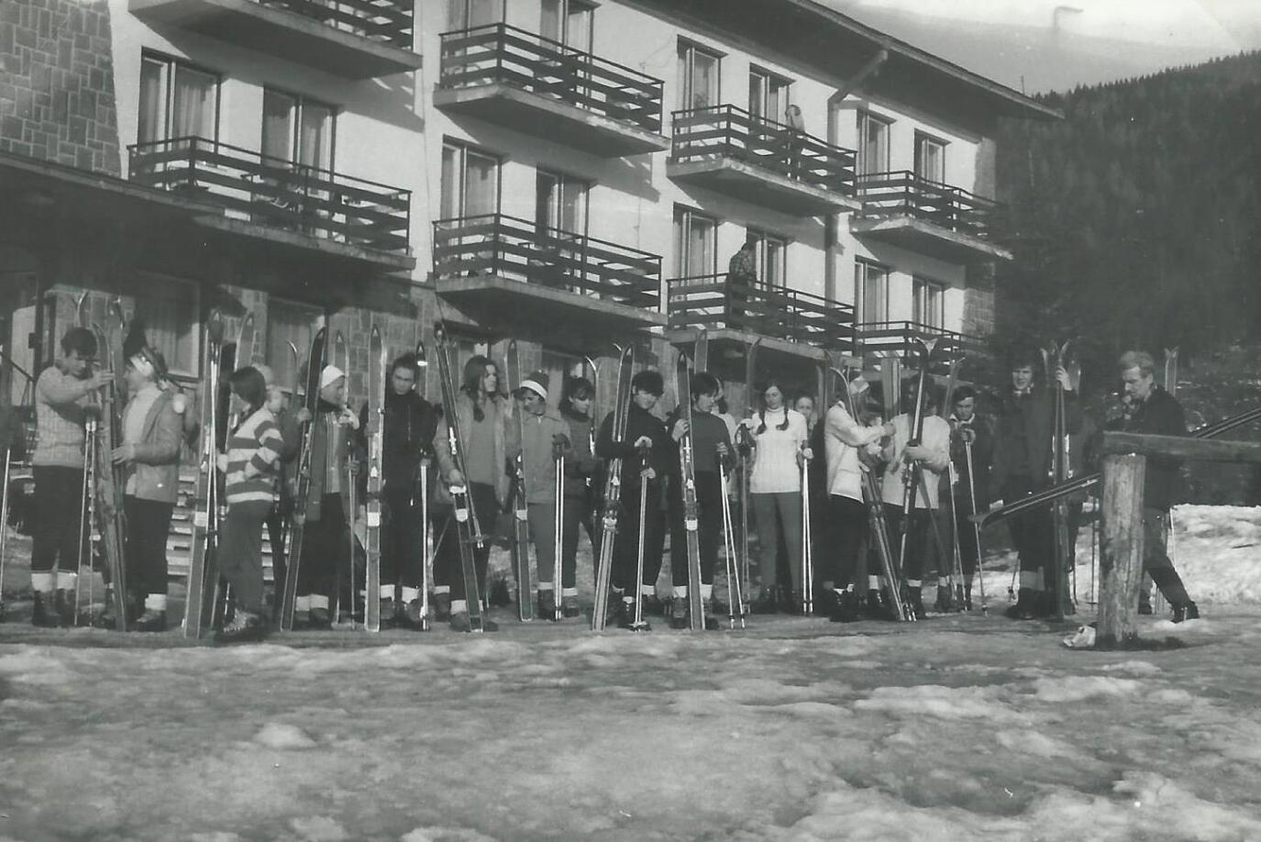

Slide 10
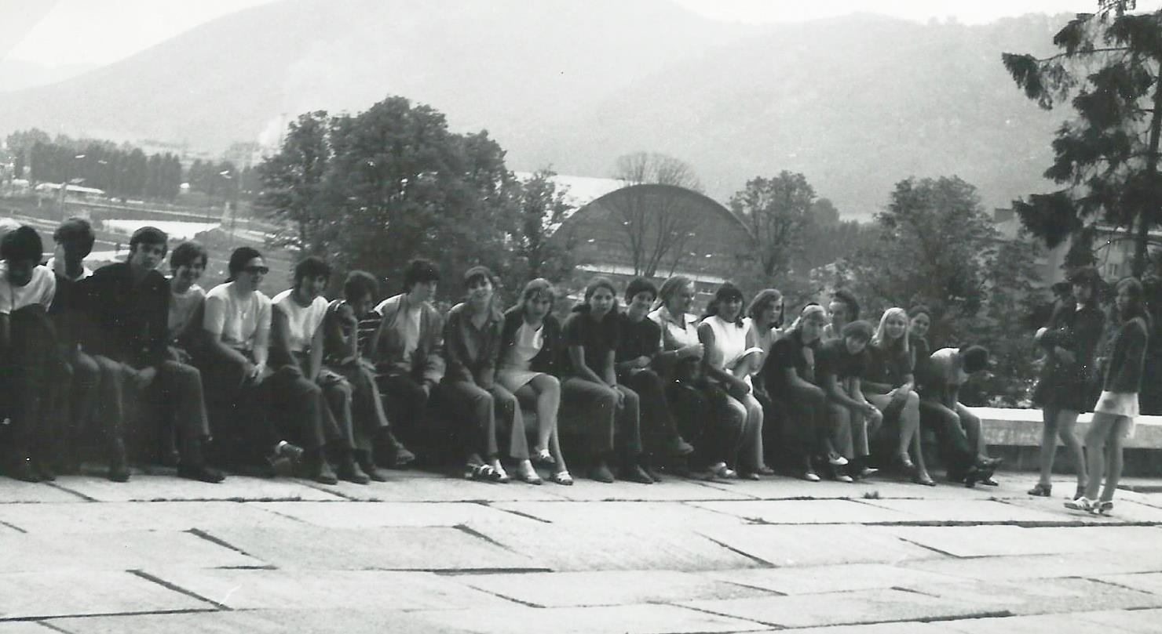

Slide 11
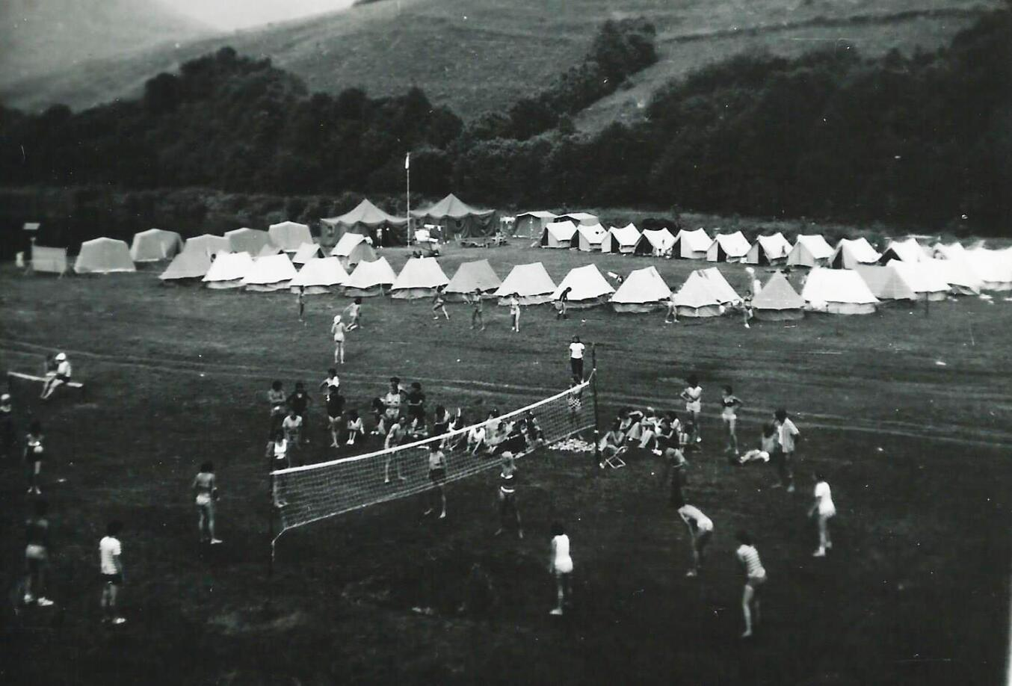

Slide 12
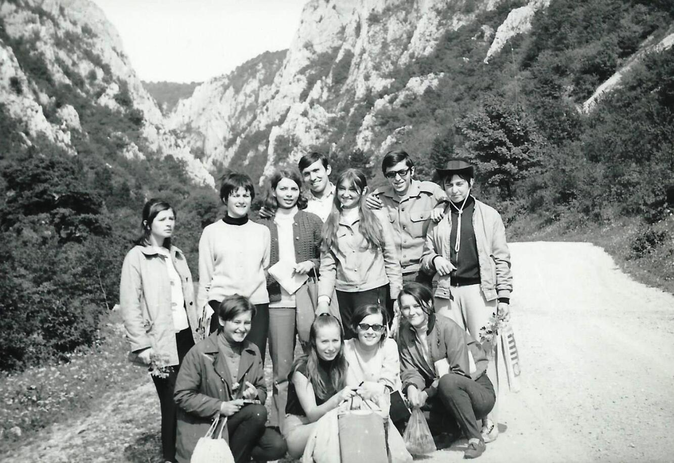
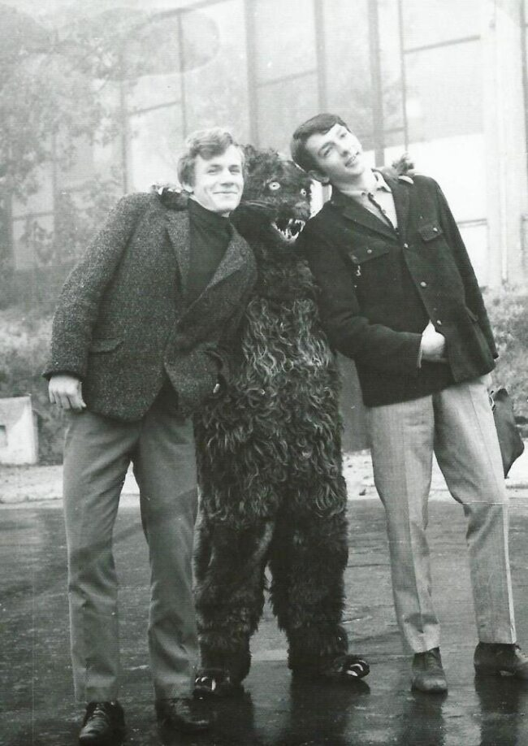
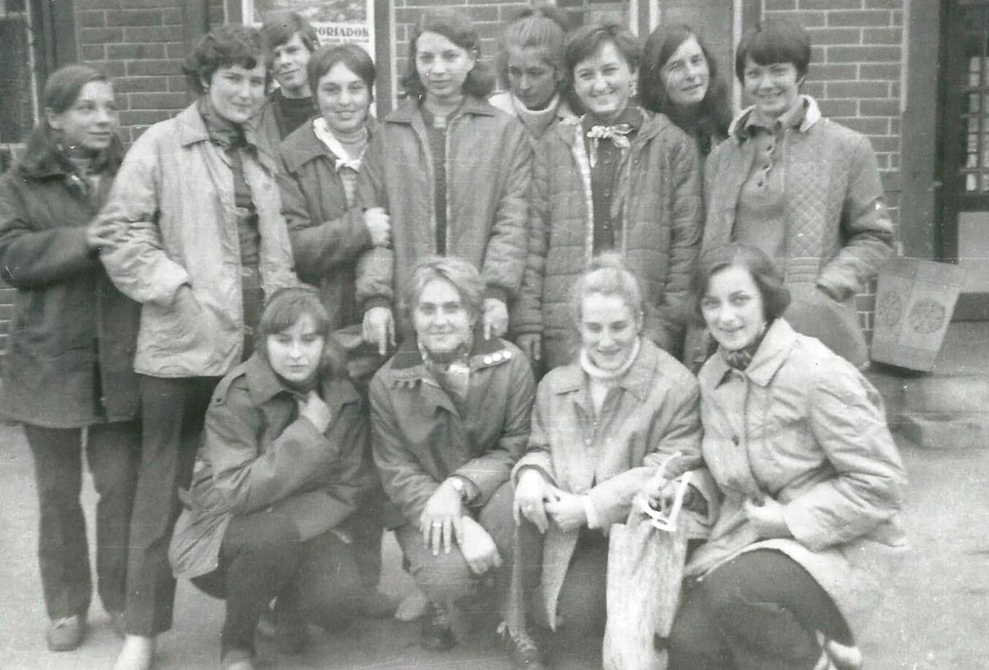

Slide 13
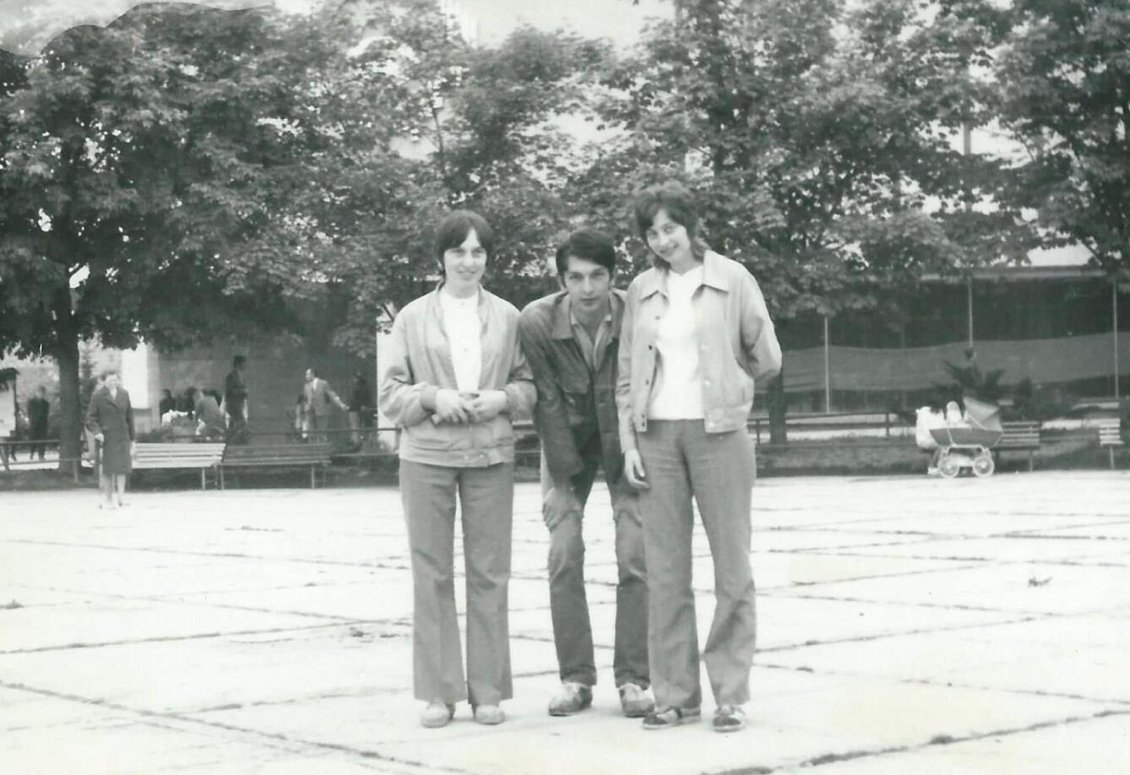
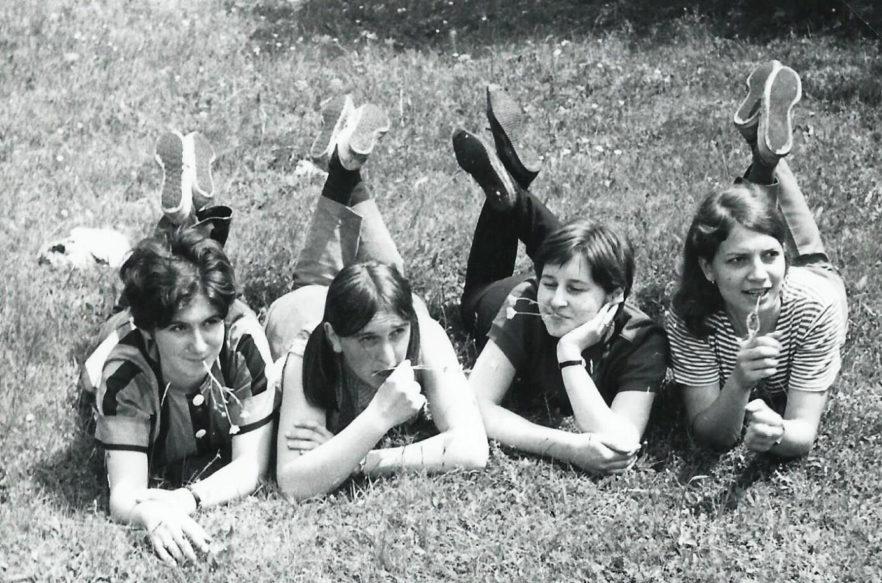

Slide 14
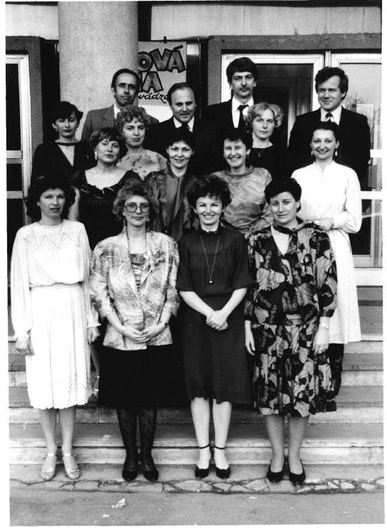

Slide 15
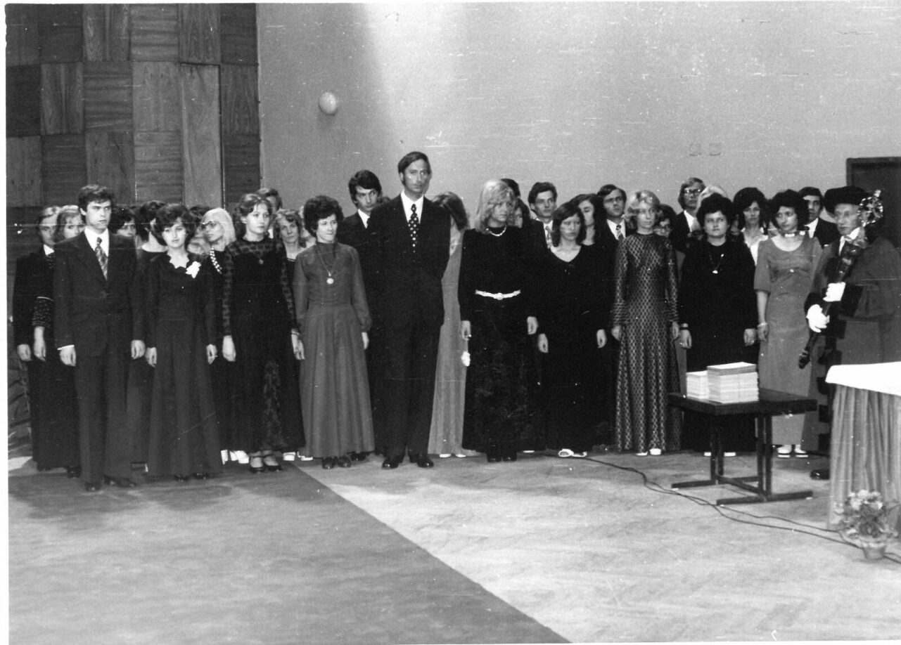

Slide 16
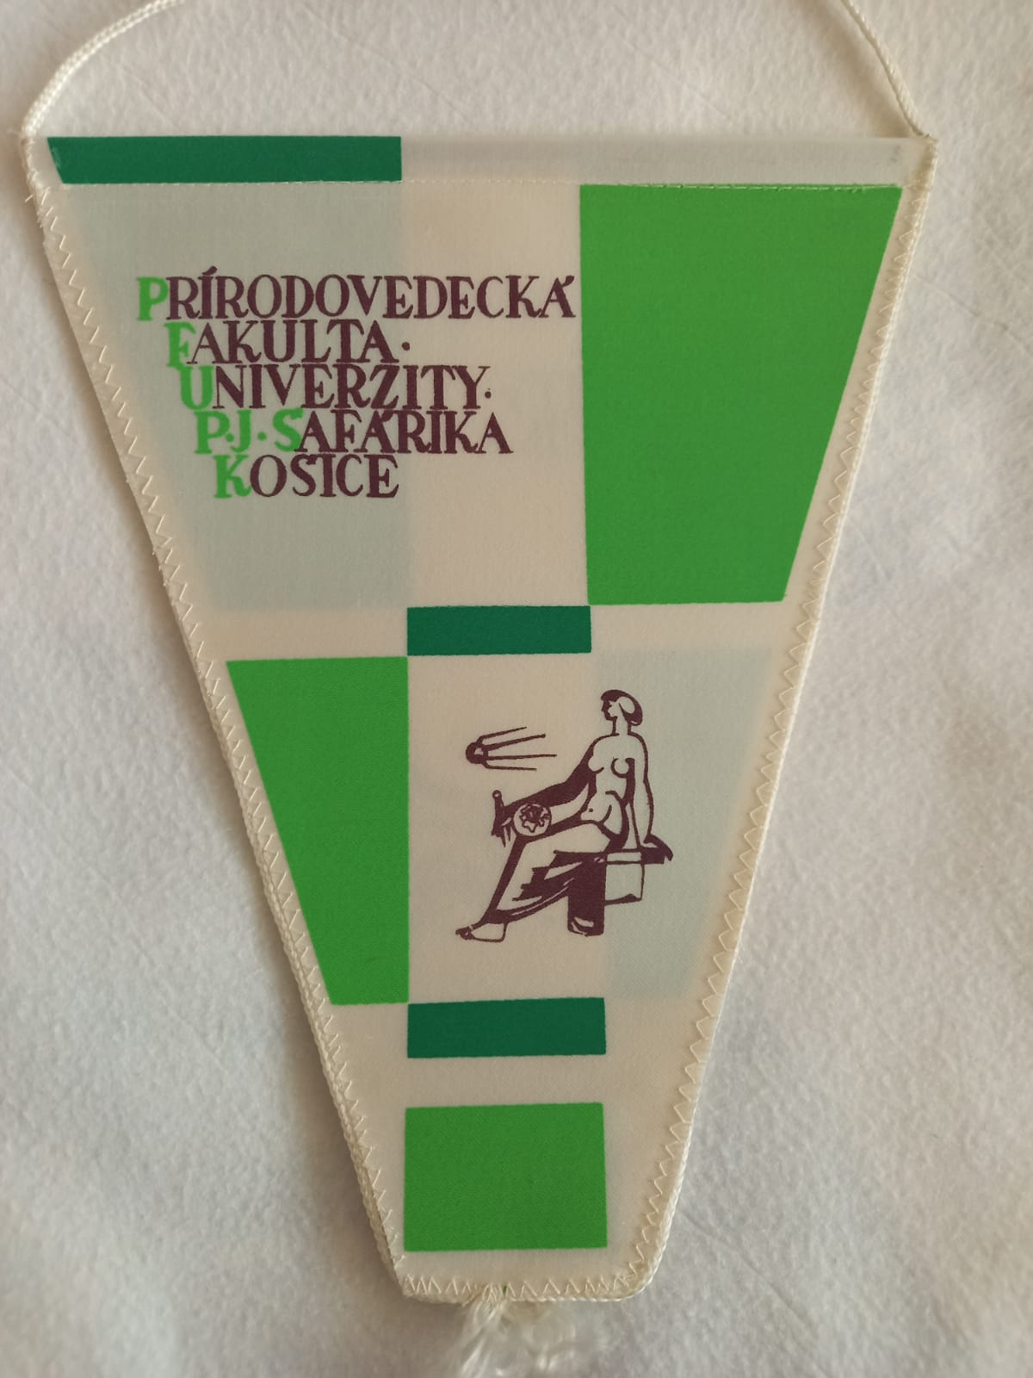

Slide 17
Absolventi magisterského štúdia 1974 aprobácia B, BCH
Mgr. Estera Čiefová
Jozef Zubrický
RNDr. Mária Gavelová, CSc.
RNDr. Anna Ižariková
RNDr. Valéria Frolová
Mgr. Oľga Pavlíková
RNDr. Ľudmila Majherová
Mgr. Valéria Molnárová
RNDr. Miroslav Fulín, CSc.
RNDr. Janka Fulínová
Mgr. Anna Kulčárová
Mgr. Jozefína Tribusová
Mgr. Marta Miková
Mgr. Justina Hajduková
RNDr. Ľubomíra Mc Kenzie
Oľga Sternová
RNDr. Valent Jaržembovský
† Elena Mateovičová
† Bibiána Kráľová
Zlatica Riegelová
Mgr. Božena Lorincová
RNDr. Štefan Paločko
Jarmila Pabinová
Mgr. Ján Bojčík
RNDr. Viera Straková
† Viera Reichová
RNDr. Viktoria Karnasová
Eva Slavkovská
Anna Šafranová
Mgr. Ľudmila Trojanovská
RNDr. Marcel Tribus
RNDr. Ľudmila Turčeková, CsC.
† Marta Šťastná
RNDr. Mária Špernogová
RNDr. Daniela Pastorová
Terézia Kyseľová
Mgr. Mária Bartošová
Alena Hrivnáková
Mgr. Alica Fialkovičová

Slide 18
Zlatá promócia
1969 - 1974
absolventov magisterského štúdia
Prírodovedeckej fakulty
Univerzity Pavla Jozefa Šafárika v Košiciach

